Slide 1
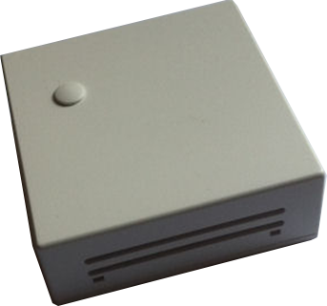
Projet arduino : capteurs DE bâtiments
Angélique moglia
Perrine baRALE

Slide 2
sommaire
Motivations
Objectifs
Fonctions et schéma
Matériel
Planning
Conclusions

Slide 3
I. Motivations
Réduire les coûts des capteurs (une mallette étant estimée à environ 20 000 €)
Suite à une demande du département bâtiment, pour les utiliser durant la formation Bâtiments Intelligents

Slide 4
II. Objectifs
Réaliser des capteurs mobiles pour le secteur du bâtiment
Différents types de capteurs : humidité, CO, température, mouvement
Plusieurs capteurs connectés à distance à un serveur grâce au réseau LoRa
Idéal : créer plusieurs capteurs, pour les placer dans une même pièce et ainsi avoir des relevés plus précis.

Slide 5






III. Fonctions et Schéma
Onde LoRa

Slide 6
III. Fonctions et Schéma
Boîtiers mobiles : accrochables au mur et déplaçables
Boîtiers contenant un ou plusieurs capteurs
2 types de boîtiers : un qui contiendrait à la fois un capteur de température, d’humidité et de monoxyde de carbone, ainsi qu’un deuxième boîtier avec un capteur de présence.
Relevés toutes les 10 min, puis stockage des informations
Données envoyées quotidiennement au serveur
Pouvoir vérifier à distance si le capteur fonctionne toujours

Slide 7
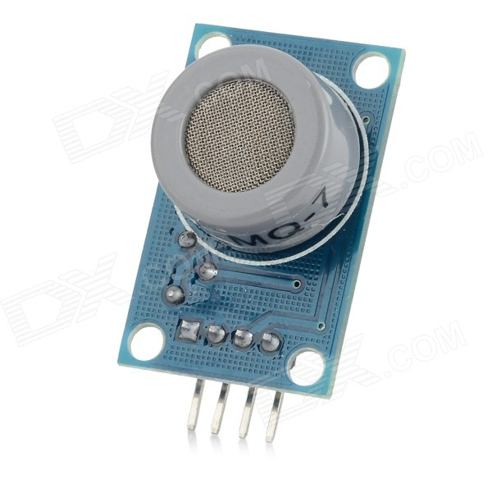
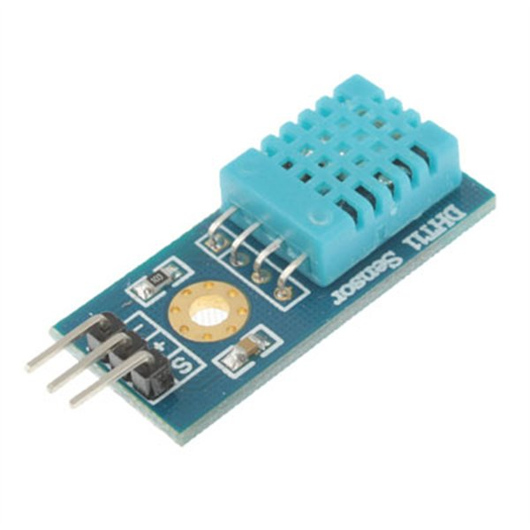
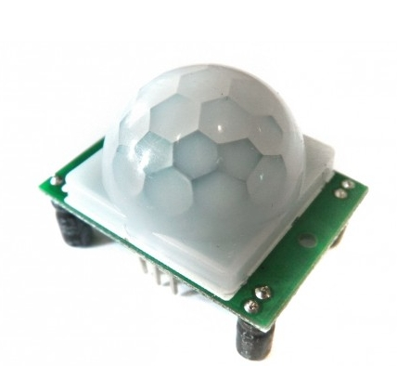
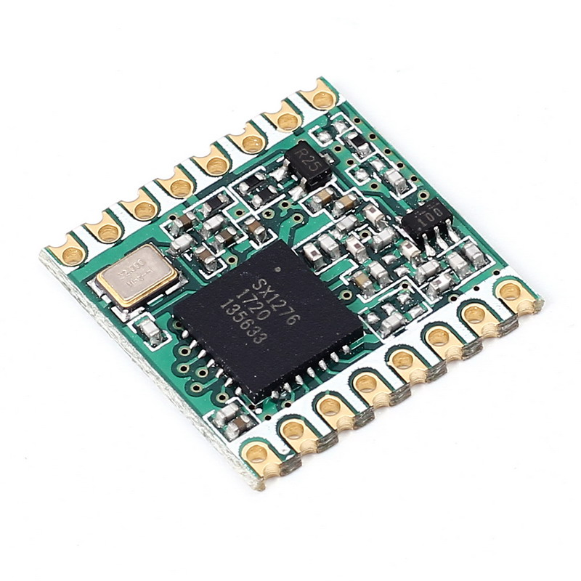
IV. matériel
Mini boîtiers/capteurs composés de :
Mini cartes Arduino
Modules pour communication LoRa
Capteurs
Convertisseur USB série
PCB (printed circuit board) = circuit imprimé
Piles
Envoi des données au serveur grâce à :
Une gateway
Capteur CO
Capteur humidité
Capteur de mouvement
Module LoRa

Slide 8
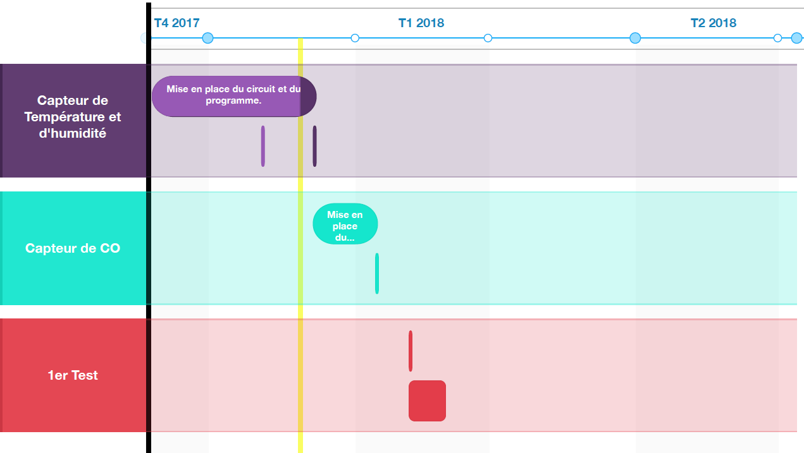
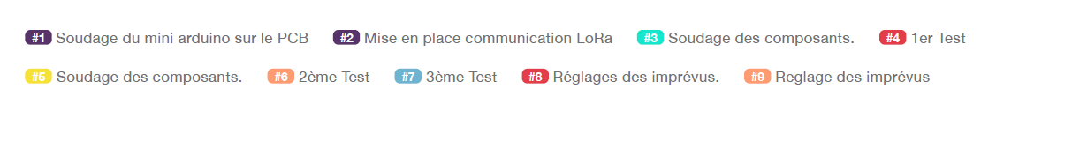
V. planning

Slide 9
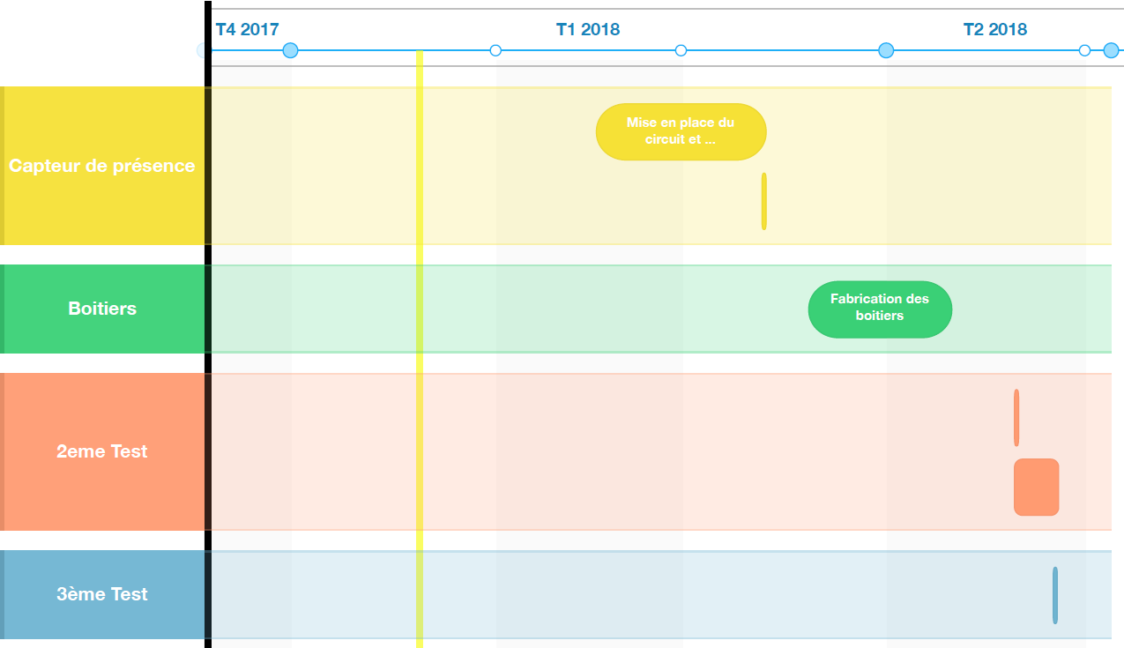

Slide 10
VI. conclusions
Ce projet va nous permettre de travailler en groupe, prendre des initiatives et de faire face à des complications.

